Slide 1

개방형 클라우드 플랫폼 기술지원 및 유지보수·관리
[모니터링]
cAdvisor Architecture
& Analysis Guide
(v5.1.0-dev)
작성일 : 2020. 11. 19.
버 전 : 0.3

Slide 2
개정 이력
버전 | 날짜 | 변경 내용 | 담당자 | 확인자 | 승인자
0.1 | 2020.09.02 | 최초 작성 | 오한수 | 김태진 | 정기봉
0.2 | 2020.10.20 | 내용 추가 (monitoring-web 및 컨테이너 모니터링 조회) | 오한수 | 김태진 | 정기봉
0.3 | 2020.11.19 | 수정 (문서 공통 레이아웃 적용) | 오한수 | 김태진 | 정기봉

Slide 3
목 차
1. 구성도
----------------------------------------------------------------- 4
2. cAdvisor 동작 방식
----------------------------------------------------------------- 5
3. cAdvisor REST API 가이드
----------------------------------------------------------------- 6
4. cAdvisor를 이용한 컨테이너 모니터링 데이터 분석
----------------------------------------------------------------- 7
5. cAdvisor API 데이터와 적재된 influxdb 데이터 비교
----------------------------------------------------------------- 9
6. monitoring-web 데이터 조회 확인
---------------------------------------------------------------- 12
7. 컨테이너 모니터링 데이터 수집 확인
---------------------------------------------------------------- 17

Slide 4
1. 구성도
paasta
paasta-monitoring
diego-cell (10.0.1.133)
influxdb(10.0.161.101)
monitoring-web(10.0.0.122)
monitoring-web(10.0.0.122)
garden
influxdb
influxdb
Container
Container
Container
...
APP
APP
APP
cf_metric_db
bosh
수집
rep
container_list_ handler
(custom source)
paas-ta
bosh_metric_db
cAdvisor
container_metric_db
REST
API
InfluxDB
(source)
조회
container
적재
container_metrics
Notes:
https://docs.cloudfoundry.org/concepts/diego/diego-architecture.html
rep 은 실제 cpu, mem, disk 정보를 조회하는 기능을 포함하고 있으며, cadvisor에서 사용할 커스터마이징된 API를 추가하여 사용중.
cadvisor는 /garden안에 있는 컨테이너를 조회하며, rep에 추가된 API로 해당 컨테이너의 cpu, mem, disk 정보를 가져와 매핑하여 influxdb에 적재함.

Slide 5
2. cadvisor 동작방식
컴퓨터에서 cAdvisor를 빠르게 사용해보기 위해 시작하는 데 필요한 모든 것이 포함 된 Docker 이미지가 있습니다. 단일 cAdvisor를 실행하여 전체 시스템을 모니터링 할 수 있습니다.
VERSION=v0.36.0 # use the latest release version from https://github.com/google/cadvisor/releases
sudo docker run \
--volume=/:/rootfs:ro \
--volume=/var/run:/var/run:ro \
--volume=/sys:/sys:ro \
--volume=/var/lib/docker/:/var/lib/docker:ro \
--volume=/dev/disk/:/dev/disk:ro \
--publish=8080:8080 \
--detach=true \
--name=cadvisor \
--privileged \
--device=/dev/kmsg \
gcr.io/cadvisor/cadvisor:$VERSION
해당 볼륨 경로에 마운트된 컨테이너 확인을 통한 모니터링 정보 제공
모니터링 데이터 제공 방식은 대표적으로 REST API를 이용하여 정보를 제공함.
Notes:
https://github.com/cloudfoundry/garden#client-api
https://godoc.org/code.cloudfoundry.org/garden#BindMount
https://github.com/google/cadvisor

Slide 6
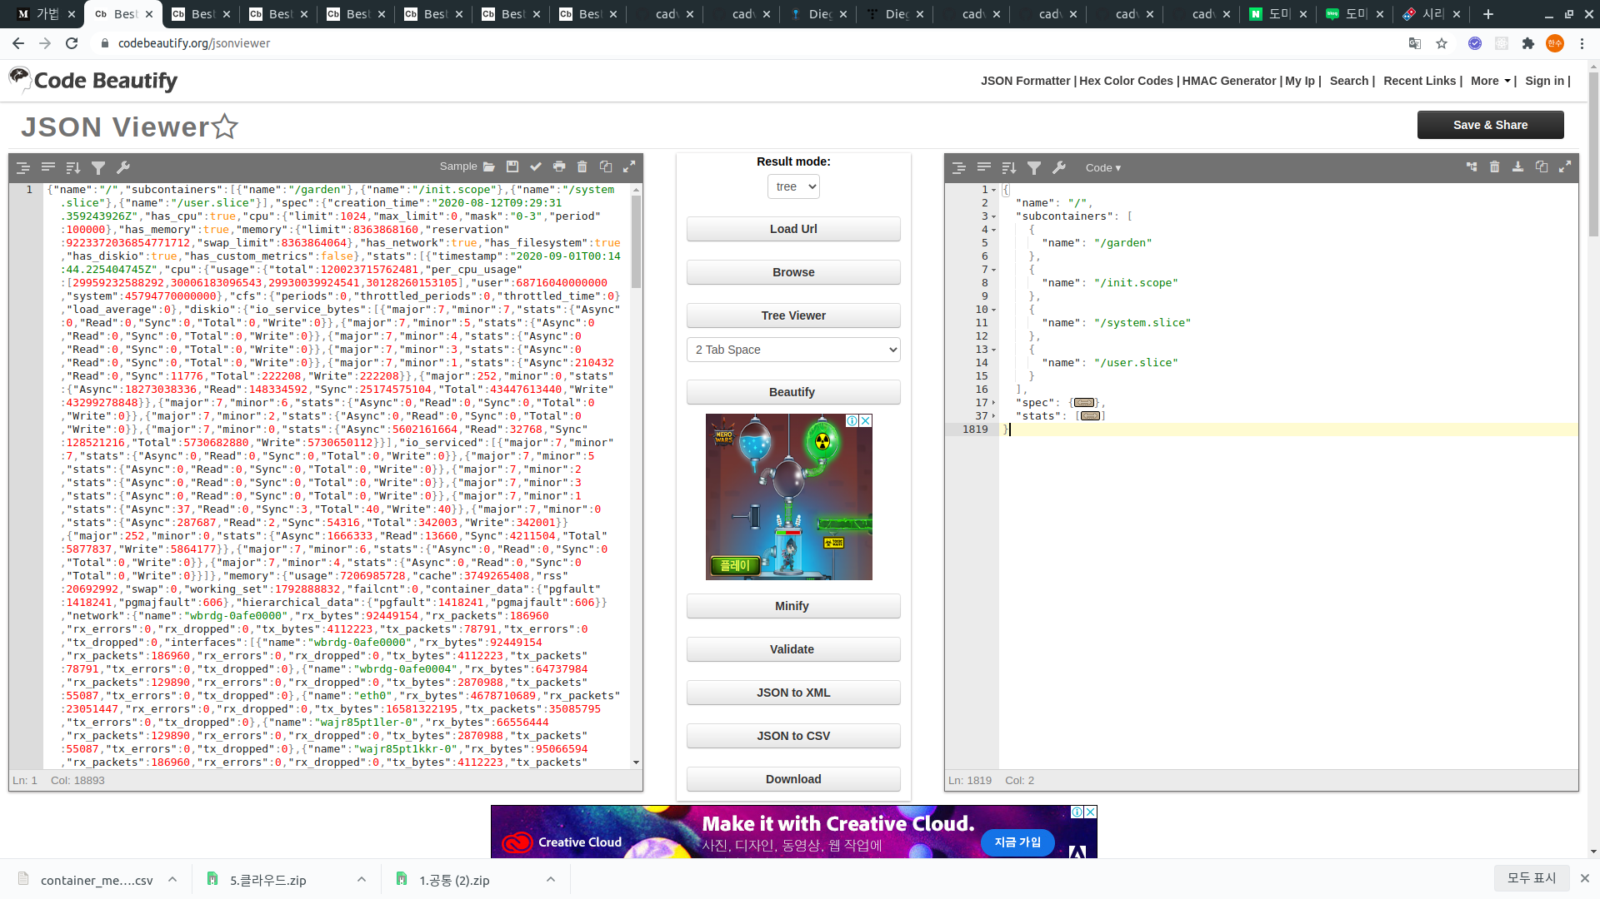
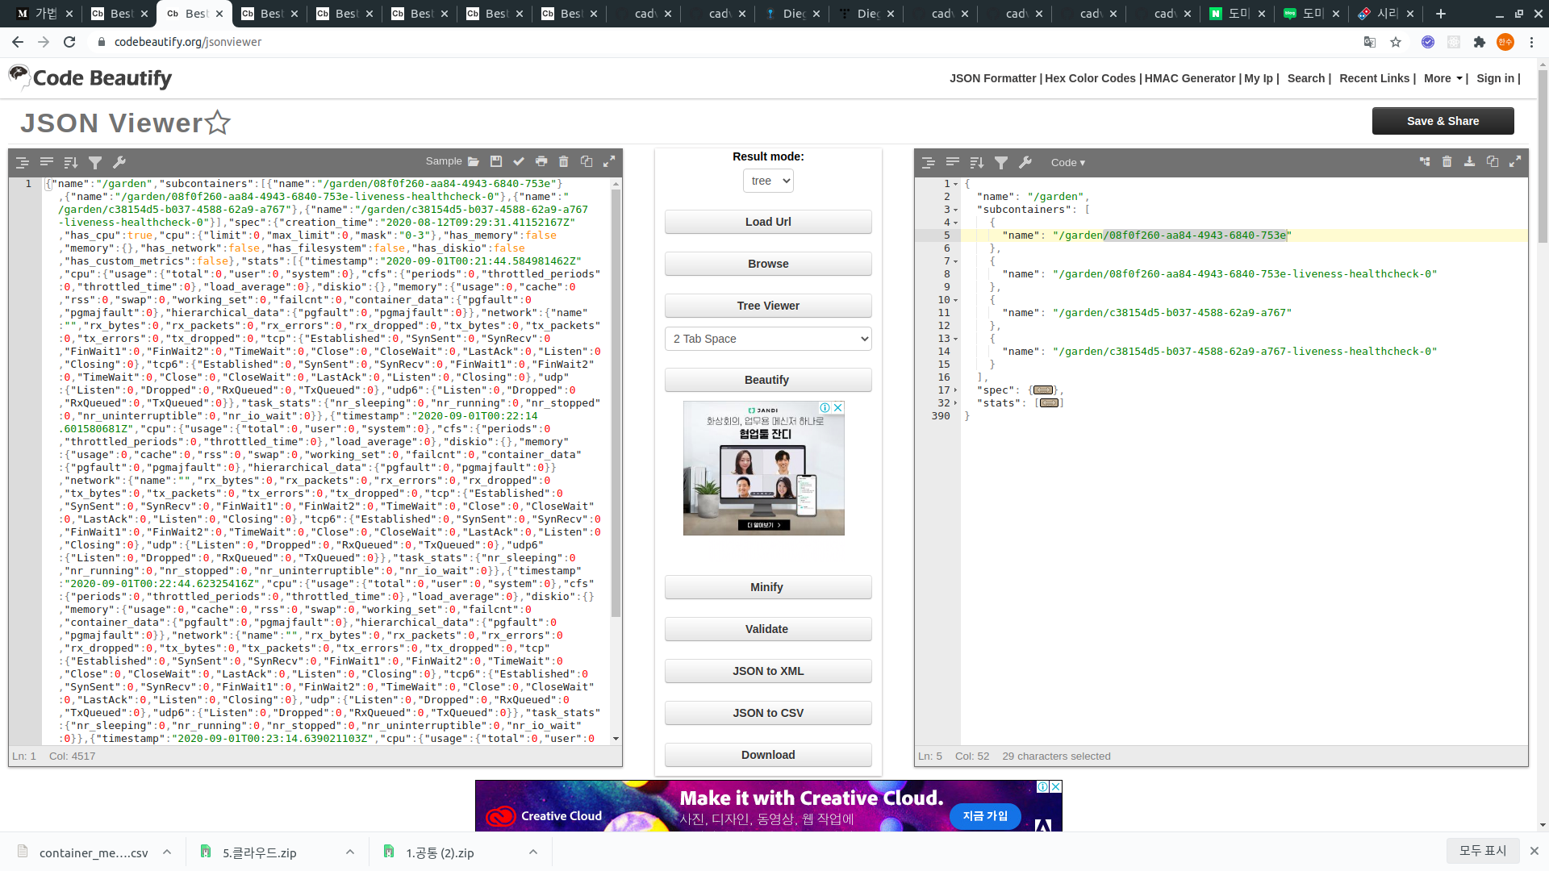
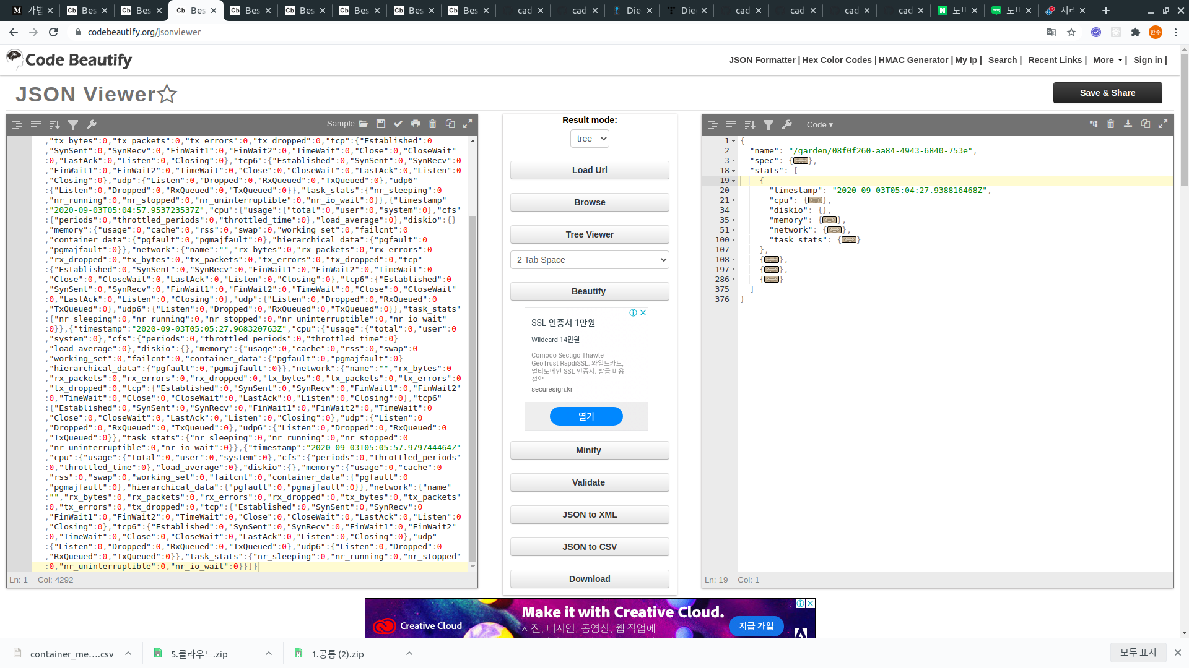
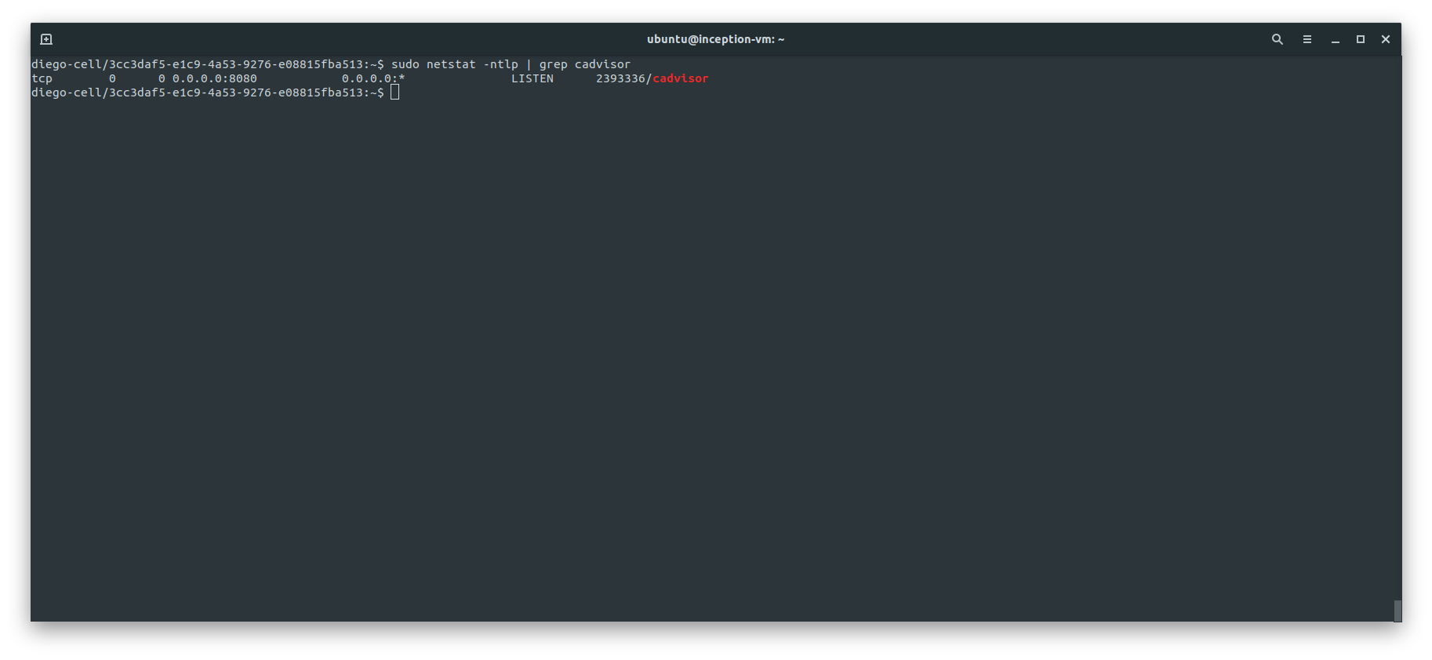
3. cadvisor REST API 가이드
http://<hostname>:<port>/api/<version>/<request>
diego-cell (10.0.1.133)
ex1) curl http://localhost:8080
/api/v1.0/containers (컨테이너 조회)
garden
Container
Container
...
ex2) curl http://localhost:8080
/api/v1.0/containers/garden (1차 Sub 컨테이너 조회)
APP
APP
수집
cadvisor
REST
API
InfluxDB
(source)
ex3) curl http://localhost:8080
/api/v1.0/containers/garden/08f0f260-aa84-4943-6840-753e
(2차 Sub 컨테이너 조회)
Notes:
https://github.com/google/cadvisor/blob/master/docs/api.md
https://godoc.org/code.cloudfoundry.org/garden#BindMount

Slide 7
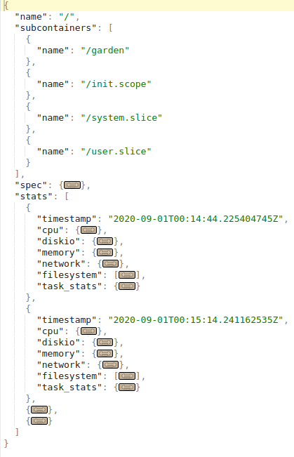
4. cadvisor를 이용한 컨테이너 모니터링 데이터 분석
1) subcontainers
1. curl http://localhost:8080/api/v1.0/containers 조회 시 subcontainers가 존재함.
2. subcontainers는 총 4가지로 구성되어있으며, 항목은 아래와 같음.
1) “/garden”
2) “/init.scope”
3) “/system.slice”
4) “/user.slice”
3. subcontainer에 대한 세부 모니터링을 다음과 같이 조회 가능함.
ex) curl http://localhost:8080/api/v1.0/containers/garden
ex) curl http://localhost:8080
/api/v1.0/containers/garden
/08f0f260-aa84-4943-6840-753e
Notes:
cadvisor는 30초 간격 수집

Slide 8
4. cadvisor를 이용한 컨테이너 모니터링 데이터 분석
2) stats
1. curl http://localhost:8080/api/v1.0/containers 조회 시 stats이 존재함.
2. stats는 총 6가지로 구성되어있으며, 항목은 아래와 같음.
1) “timestamp”
2) “cpu”
3) “diskio”
4) “memory”
5) “filesystem”
6) “task_stats”
3. 위 항목에 대한 influxdb에 적재된 항목 분류
JSON Column DB Column
- cpu -> usage -> total : cpu_usage_total
- cpu -> load_average : load_average
- diskio -> (데이터 없음) : disk_usage
- memory -> usage : memory_usage
Notes:
cadvisor는 30초 간격 수집

Slide 9
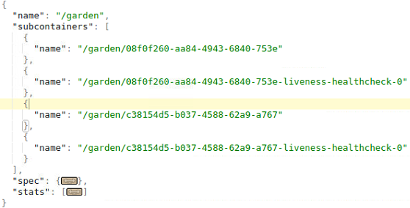
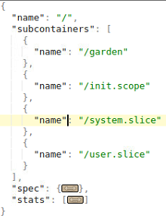
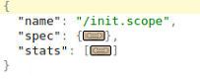
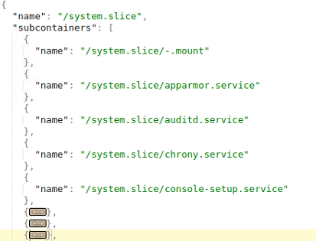
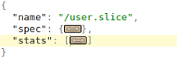
5. cadvisor API 데이터와 적재된 influxdb 데이터 비교
1) cadvisor REST API
1. root (/) 조회 시, 총 4개의 subcontainer 존재 O
2. garden의 subcontainer 존재 O (4종)
3. init.scope의 subcontainer 존재 X
4. system.slice의 subcontainer 존재 O (65종)
5. user.slice의 subcontainer 존재 X

Slide 10
5. cadvisor API 데이터와 적재된 influxdb 데이터 비교
2) cadvisor REST API - influxDB excel 비교 (container_metric_db - container_metrics)
InfluxDB에서
garden 및 subcontainer
총 5종 중
3종 존재, 2종 미존재
InfluxDB에서
init.scope
총 1종 중
1종 존재
InfluxDB에서
user.slice
총 1종 중
1종 존재
InfluxDB에서
garden 및 subcontainer
총 66종 중
50종 존재, 16종 미존재
Notes:
/garden , DB 존재함!!
/garden/08f0f260-aa84-4943-6840-753e , DB 존재함!!
/garden/08f0f260-aa84-4943-6840-753e-liveness-healthcheck-0 , DB 존재함!!
/garden/c38154d5-b037-4588-62a9-a767 , DB 존재하지 않음
/garden/c38154d5-b037-4588-62a9-a767-liveness-healthcheck-0 , DB 존재하지 않음
/init.scope, DB 존재함!!
/system.slice , DB 존재함!!
/system.slice/-.mount , DB 존재하지 않음
/system.slice/apparmor.service, DB 존재함!!
/system.slice/auditd.service, DB 존재함!!
/system.slice/chrony.service, DB 존재함!!
/system.slice/console-setup.service, DB 존재함!!
/system.slice/cron.service, DB 존재함!!
/system.slice/dbus.service, DB 존재함!!
/system.slice/dev-disk-by\x2dpath-virtio\x2dpci\x2d0000:00:04.0\x2dpart2.swap, DB 존재함!!
/system.slice/dev-disk-by\x2duuid-cbc479bc\x2dc882\x2d4b2b\x2dbe8e\x2dddd0c8e19c4d.swap, DB 존재함!!
/system.slice/dev-hugepages.mount, DB 존재하지 않음
/system.slice/dev-mqueue.mount, DB 존재하지 않음
/system.slice/dev-vda2.swap, DB 존재함!!
/system.slice/dracut-shutdown.service, DB 존재함!!
/system.slice/garden.service, DB 존재함!!
/system.slice/grub-common.service, DB 존재함!!
/system.slice/home.mount, DB 존재하지 않음
/system.slice/keyboard-setup.service, DB 존재함!!
/system.slice/kmod-static-nodes.service, DB 존재함!!
/system.slice/networking.service, DB 존재함!!
/system.slice/ondemand.service, DB 존재함!!
/system.slice/quota.service, DB 존재함!!
/system.slice/rc-local.service, DB 존재함!!
/system.slice/resolvconf.service, DB 존재함!!
/system.slice/rsyslog.service, DB 존재함!!
/system.slice/runc-bpm-loggr-expvar-forwarder.scope, DB 존재함!!
/system.slice/runc-bpm-loggr-forwarder-agent.scope, DB 존재함!!
/system.slice/runc-bpm-loggr-udp-forwarder.scope, DB 존재함!!
/system.slice/runc-bpm-loggregator_agent.scope, DB 존재함!!
/system.slice/runc-bpm-rep.scope, DB 존재함!!
/system.slice/runc-bpm-route_emitter.scope, DB 존재함!!
/system.slice/runit.service, DB 존재함!!
/system.slice/scsitools-pre.service, DB 존재함!!
/system.slice/scsitools.service, DB 존재함!!
/system.slice/setvtrgb.service, DB 존재함!!
/system.slice/ssh.service, DB 존재함!!
/system.slice/sys-fs-fuse-connections.mount, DB 존재하지 않음
/system.slice/sys-kernel-config.mount, DB 존재하지 않음
/system.slice/sys-kernel-debug.mount, DB 존재하지 않음
/system.slice/sysstat.service, DB 존재함!!
/system.slice/system-getty.slice, DB 존재함!!
/system.slice/system-serial\x2dgetty.slice, DB 존재함!!
/system.slice/systemd-fsck-root.service, DB 존재함!!
/system.slice/systemd-journal-flush.service, DB 존재함!!
/system.slice/systemd-journald.service, DB 존재함!!
/system.slice/systemd-logind.service, DB 존재함!!
/system.slice/systemd-modules-load.service, DB 존재함!!
/system.slice/systemd-random-seed.service, DB 존재함!!
/system.slice/systemd-remount-fs.service, DB 존재함!!
/system.slice/systemd-sysctl.service, DB 존재함!!
/system.slice/systemd-tmpfiles-setup-dev.service, DB 존재함!!
/system.slice/systemd-tmpfiles-setup.service, DB 존재함!!
/system.slice/systemd-udev-trigger.service, DB 존재함!!
/system.slice/systemd-udevd.service, DB 존재함!!
/system.slice/systemd-update-utmp.service, DB 존재함!!
/system.slice/systemd-user-sessions.service, DB 존재함!!
/system.slice/var-vcap-data-grootfs-store-privileged.mount, DB 존재하지 않음
/system.slice/var-vcap-data-grootfs-store-unprivileged-images-08f0f260\x2daa84\x2d4943\x2d6840\x2d753e-rootfs.mount, DB 존재하지 않음
/system.slice/var-vcap-data-grootfs-store-unprivileged-images-08f0f260\x2daa84\x2d4943\x2d6840\x2d753e\x2dliveness\x2dhealthcheck\x2d0-rootfs.mount, DB 존재하지 않음
/system.slice/var-vcap-data-grootfs-store-unprivileged-images-c38154d5\x2db037\x2d4588\x2d62a9\x2da767-rootfs.mount, DB 존재하지 않음
/system.slice/var-vcap-data-grootfs-store-unprivileged-images-c38154d5\x2db037\x2d4588\x2d62a9\x2da767\x2dliveness\x2dhealthcheck\x2d0-rootfs.mount, DB 존재하지 않음
/system.slice/var-vcap-data-grootfs-store-unprivileged.mount, DB 존재하지 않음
/system.slice/var-vcap-data-rep-shared-garden-instance_identity.mount, DB 존재하지 않음
/system.slice/var-vcap-data-rep-shared-garden.mount, DB 존재하지 않음
/system.slice/var-vcap-data-sys-run.mount, DB 존재하지 않음
/system.slice/var-vcap-data.mount, DB 존재하지 않음
/user.slice, DB 존재함!!

Slide 11
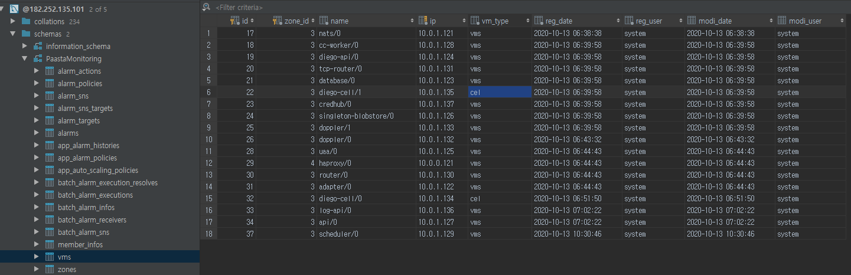
6. monitoring-web 데이터 조회 확인
PaaS > Cell - Container 정보 조회
- zone 및 cell / container 정보는 mariadb에서 가져옴. (182.252.135.101:3306 / id:root / pw:password)
> 전체 zone에서 vms table안에 vm_type 이 cel인 항목을 diego-cell로 봄.

Slide 12
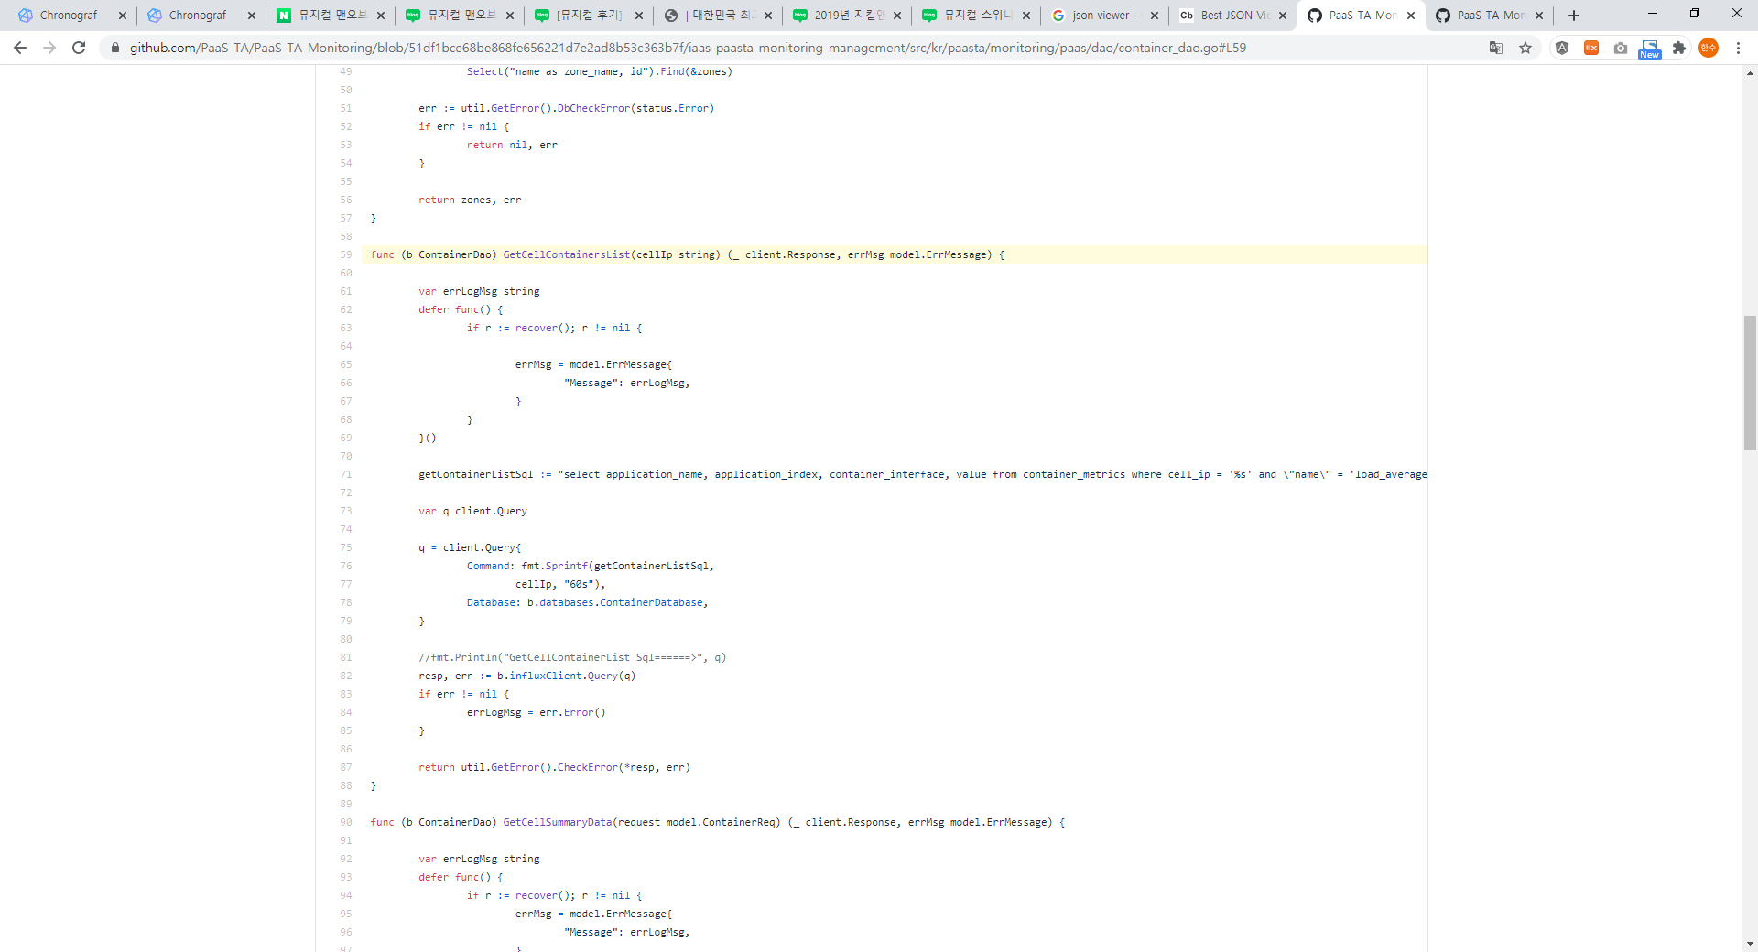
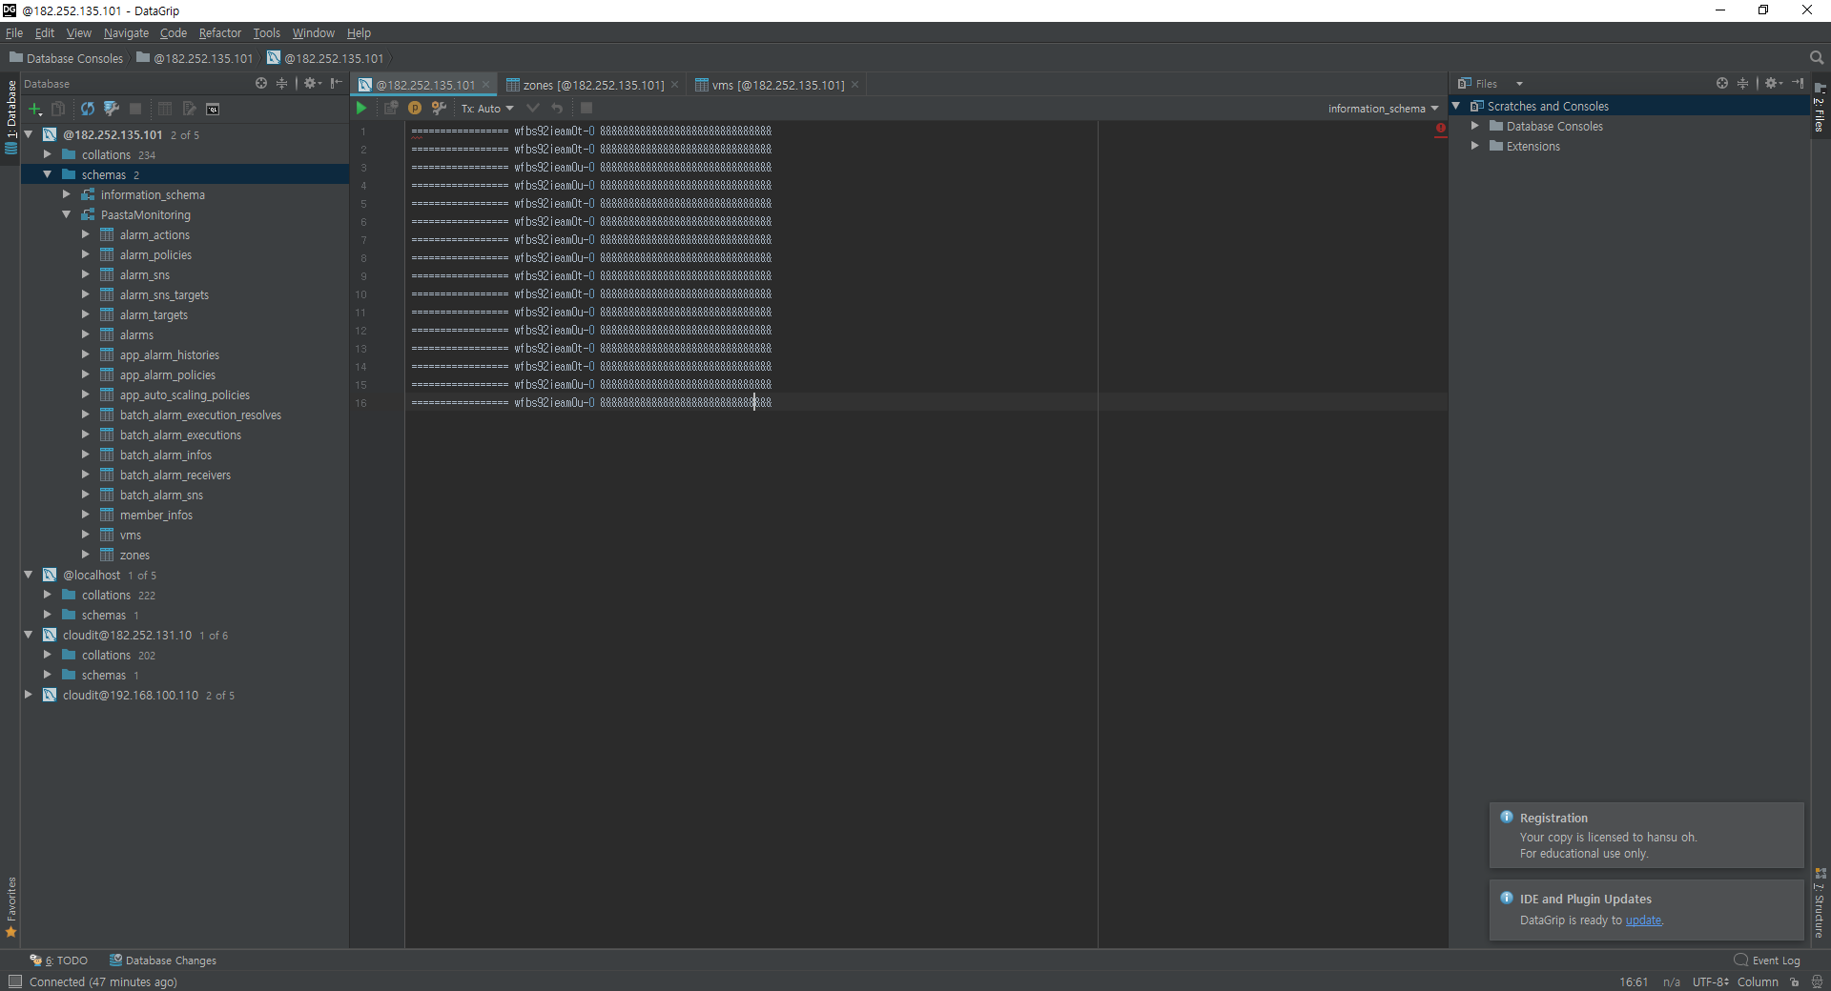
6. monitoring-web 데이터 조회 확인
2) PaaS > Cell - Container 정보 조회
Influxdb에서 container 정보를 가져옴.
- 182.252.135.88:8086
- db : container_metric_db
- table : container_metrics
- query : select application_name, application_index, container_interface, value from container_metrics where cell_ip = '10.0.1.134' and "name" = 'load_average' and container_id <> '/' and time > now() - 60s container_metric_db
- cell_ip에 해당하는 컨테이너 정보를 influxdb의 container_metrics에서 가져옴.
vm_type
: cel
10.0.1.134 (diego-cell/0)
10.0.1.135 (diego-cell/1)
paas-ta-monitoring > iaas-paasta-monitoring-management
container_sevice.go - getZoneCellList
container_dao.go - getCellContaierList에 ip를 넣어 컨테이너목록 가져옴
result
- appName
- appIndex
- status
- containerId
컨테이너 목록에 대한 데이터 구조를 만듬.
diego-cell/0 - (10.0.1.134)
wfbs92ieam0t-0
wfbs92ieam0u-0

Slide 13
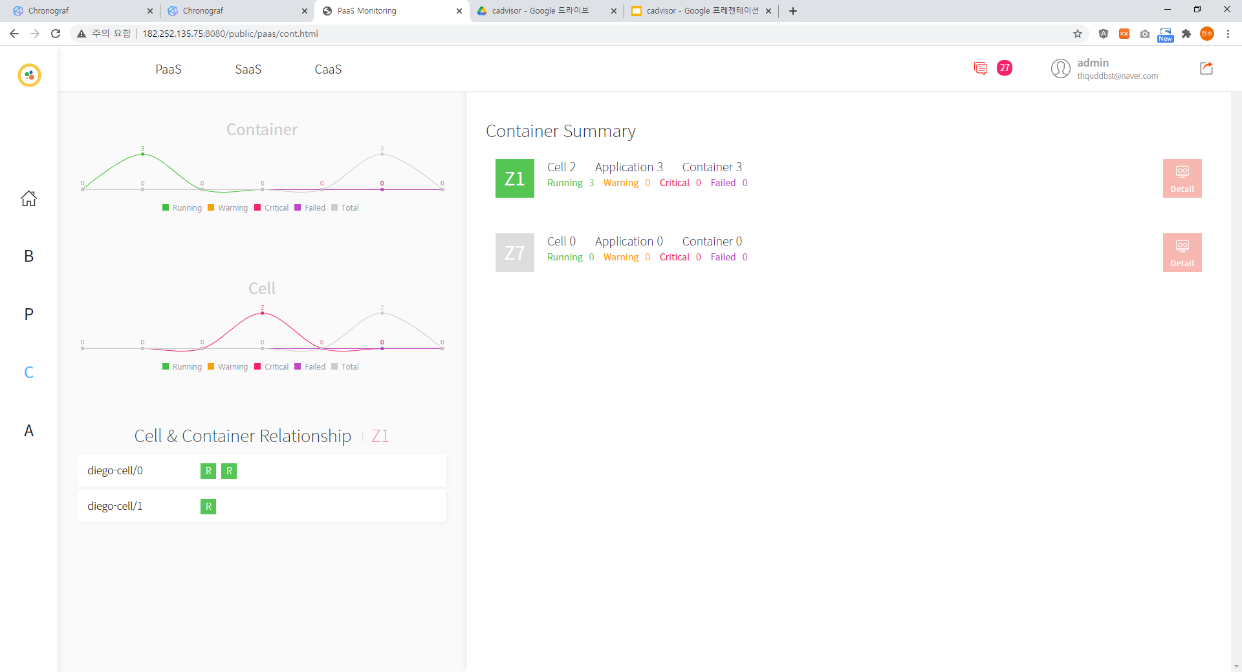
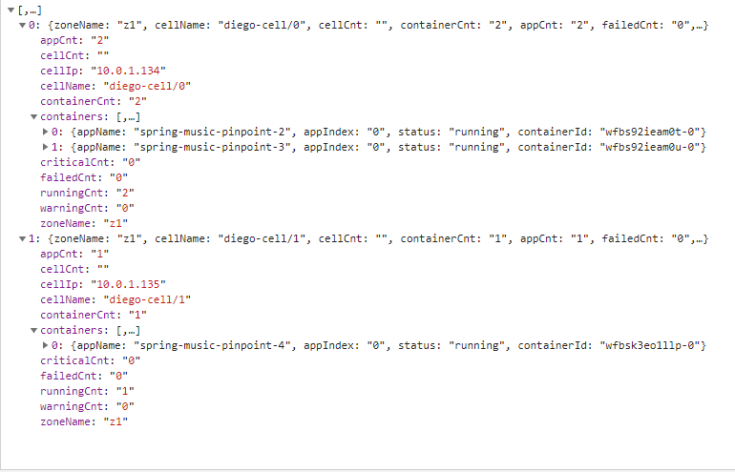
6. monitoring-web 데이터 조회 확인
3) PaaS > Container 화면
- 컨테이너 데이터 구조를 만들고 화면에 적용
result
- appName
- appIndex
- status
- containerId
컨테이너 목록에 대한 데이터 구조를 만듬.
containerId
wfbs92ieam0t-0
wfbs92ieam0u-0
wfbsk3eo1llp-0

Slide 14
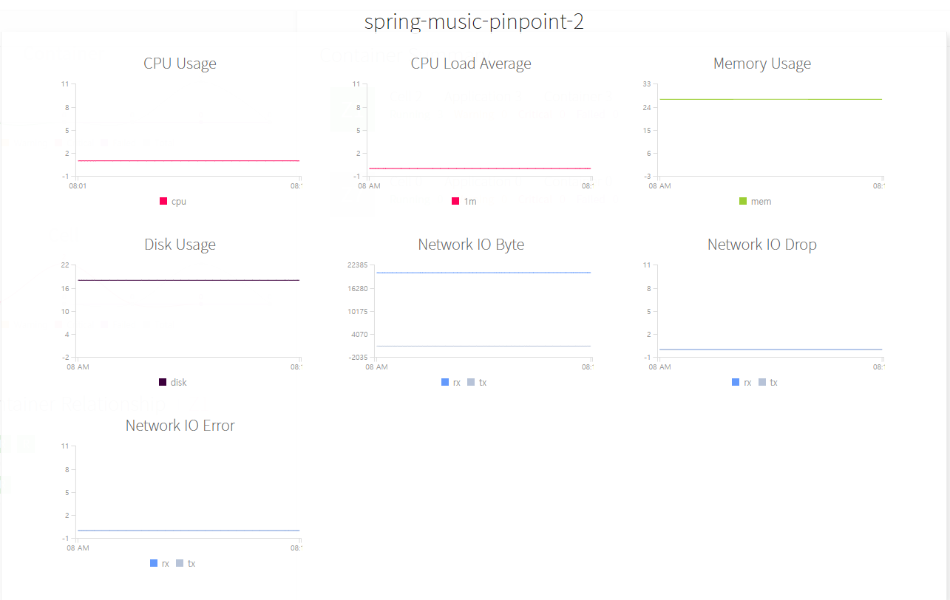
6. monitoring-web 데이터 조회 확인
4) PaaS > Container 모니터링 화면
- 컨테이너 클릭시 세부 모니터링 화면 출력
containerId
wfbs92ieam0t-0
wfbs92ieam0u-0
wfbsk3eo1llp-0
influxdb
container_metric_db
container_metrics 정보를 조회하여 위의 차트 항목을 나타냄.
containeId = container_interface
wfbs92ieam0t-0 = wfbs92ieam0t-0

Slide 15
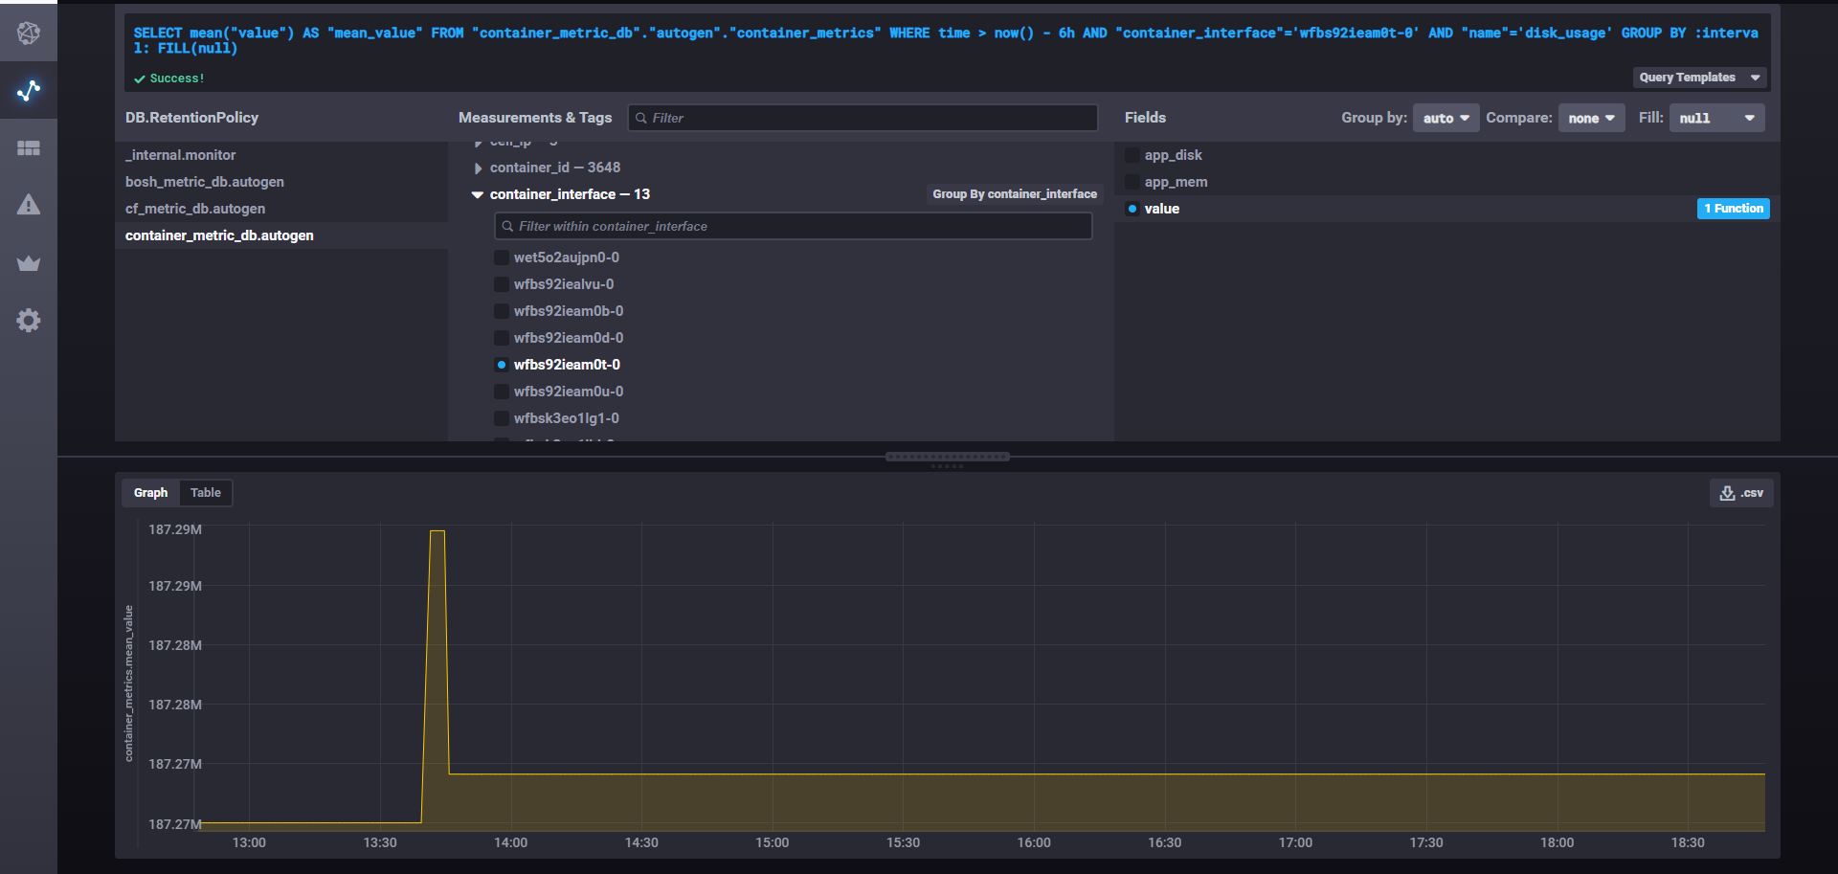
6. monitoring-web 데이터 조회 확인
5) influx - chronograf (influxdb 모니터링 데이터 확인)

Slide 16
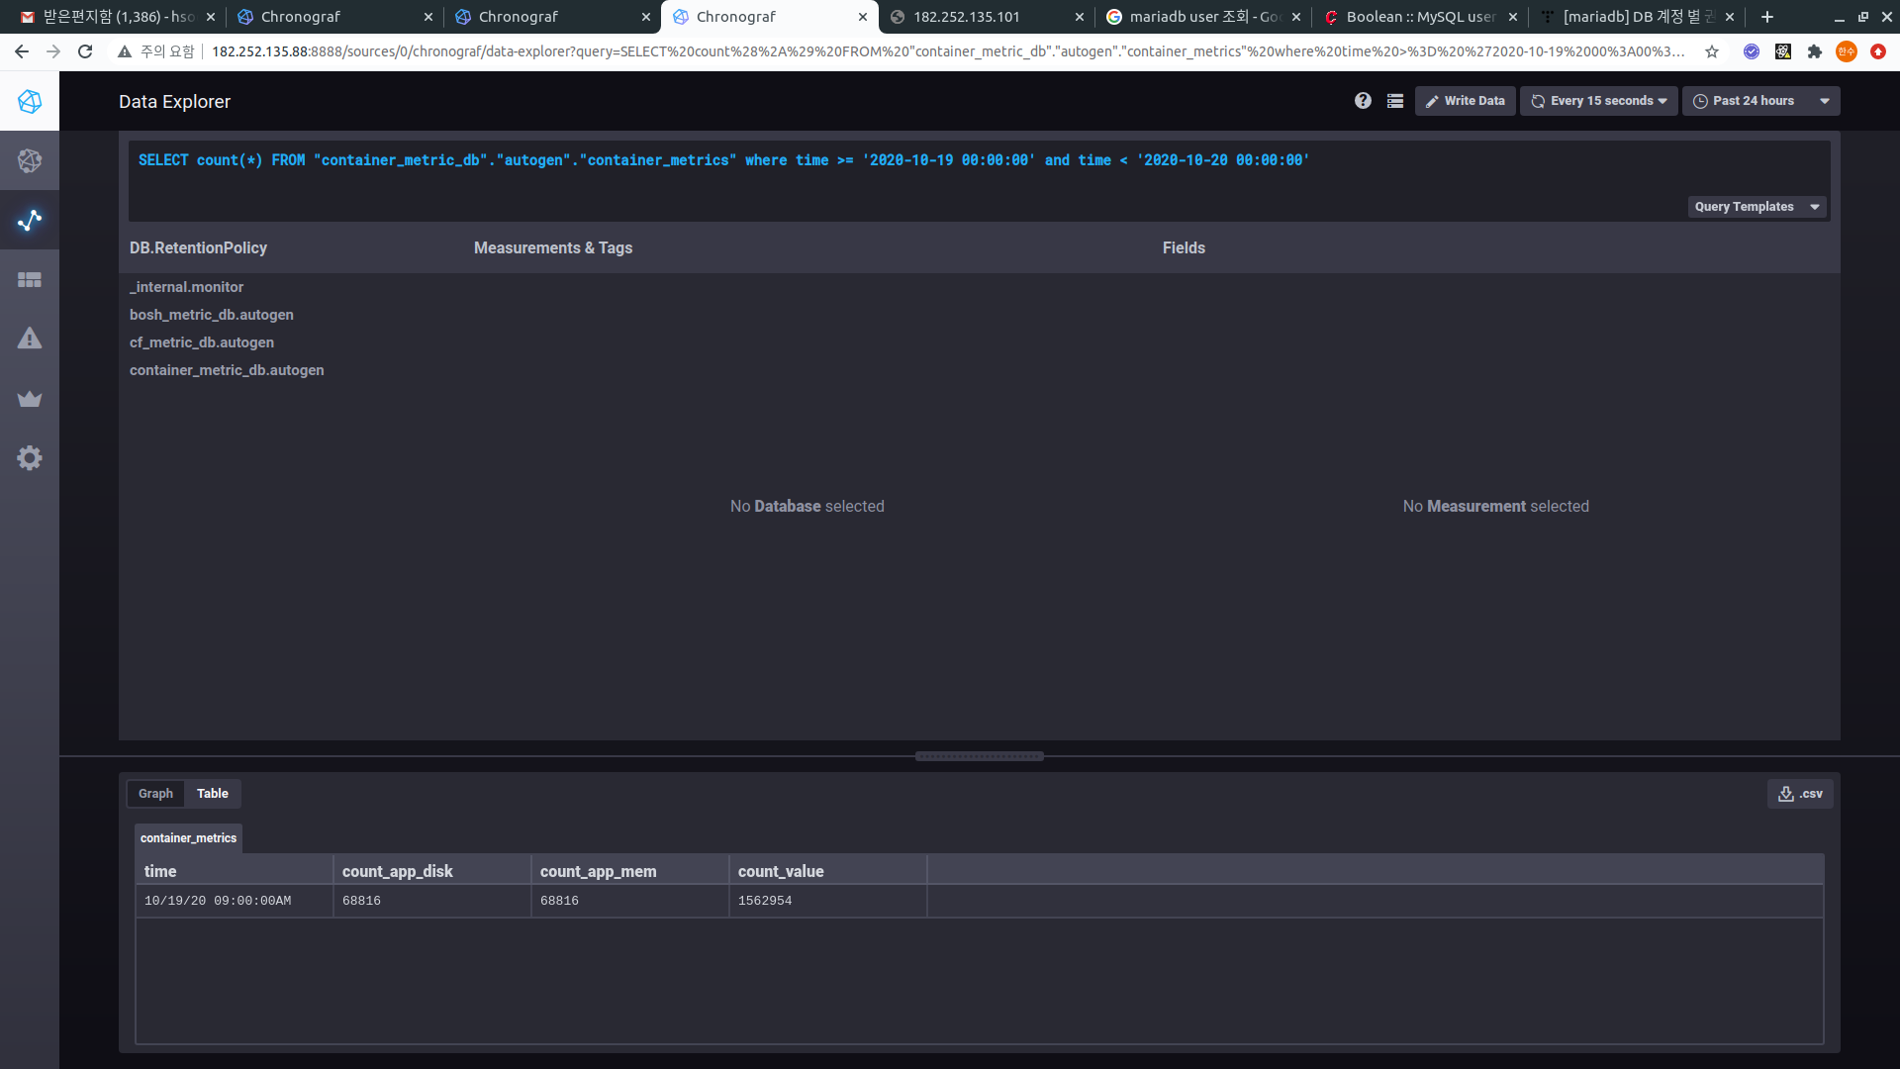
7. cadvisor 데이터 적재시
containerId
wfbs92ieam0t-0
wfbs92ieam0u-0
wfbsk3eo1llp-0
1) cadvisor 전체데이터
1일 전체 데이터
1일 총 개수
1048576개 이상
10일 총 개수
14048576개 이상
1일 데이터
파일 크기
238.4 MB
1 cycle
매 30초 마다
1 cycle
데이터 적재 수
544개 (컨테이너(앱) 3개 기준)
column
date app_disk app_mem application_id application_index application_name application_url cell_ip container_id container_interface device machine name type value (총 15개)

Slide 17
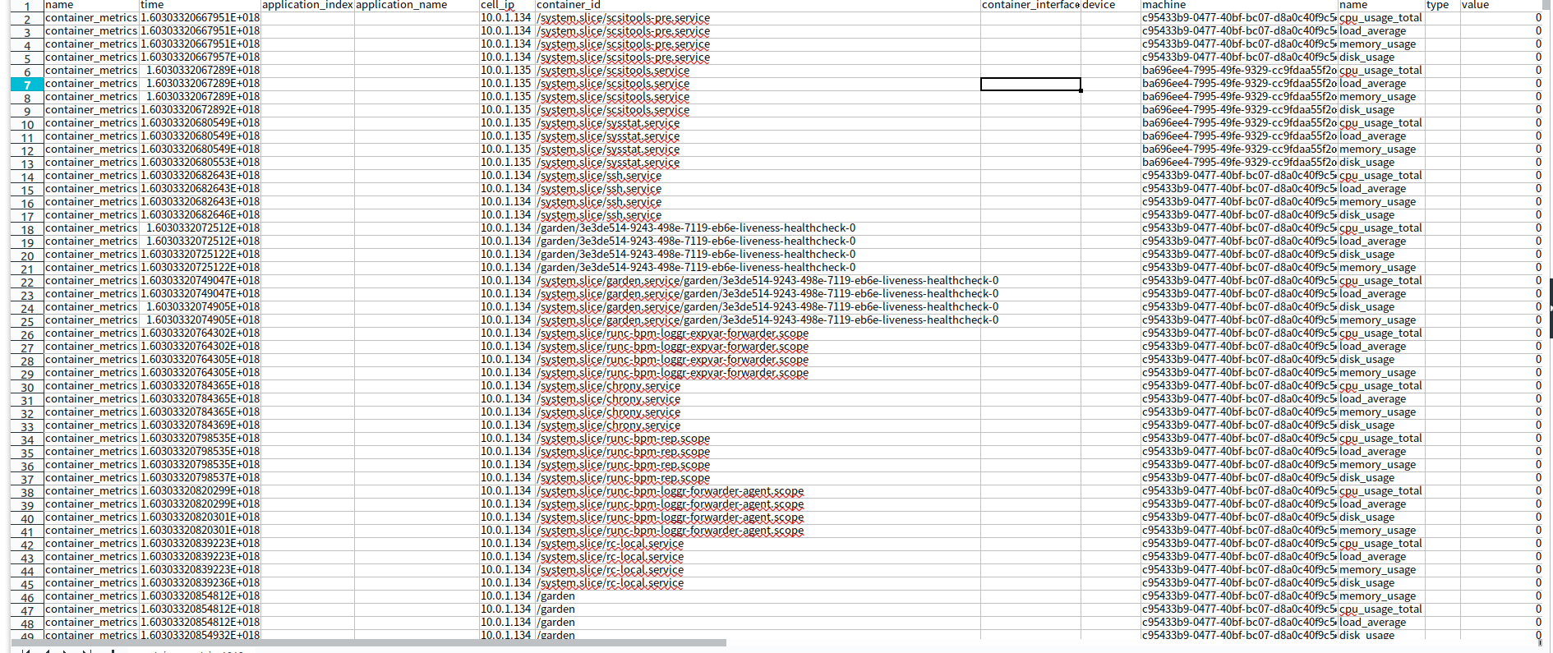
7. cadvisor 데이터 적재시
2) cadvisor 수집 및 적재시 특징 (1/2)
- 컨테이너 메트릭 정보 수집시 값이 0인 항목이 많음. (container는 실제 garden path에서 동작하므로, 필요 없는 항목이 수집되는 현상 발생)
Notes:
사용하지 않는 데이터는 cadvisor 수집시 데이터 제외 후 적재 로직으로 수정

Slide 18
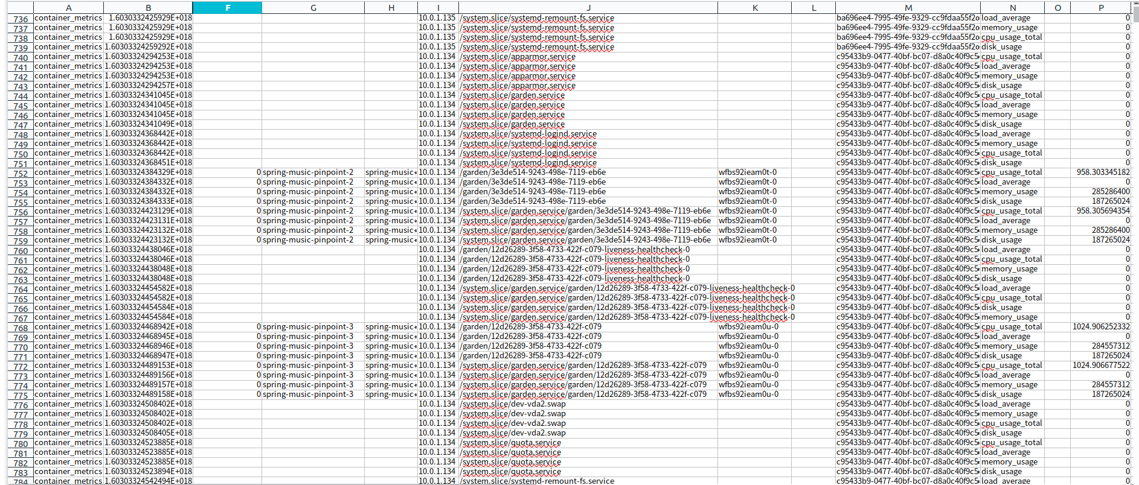
7. cadvisor 데이터 적재시
2) cadvisor 수집 및 적재시 특징 (2/2)
- cadvisor의 활용도가 낮음. cell rep의 api를 이용하여 컨테이너에 대한 메트릭 정보를 따로 수집하여 cadvisor 데이터와 결합 사용.
Notes:
사용하지 않는 데이터는 cadvisor 수집시 데이터 제외 후 적재 로직으로 수정

Slide 19
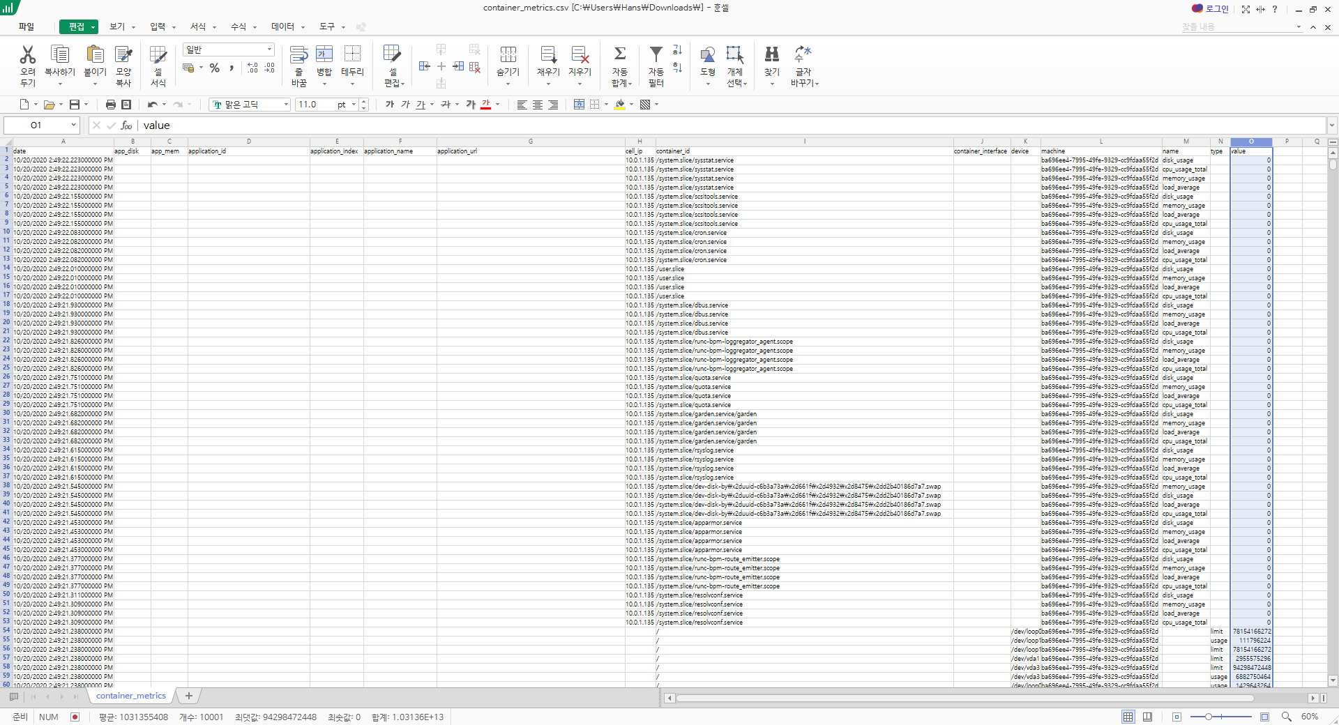
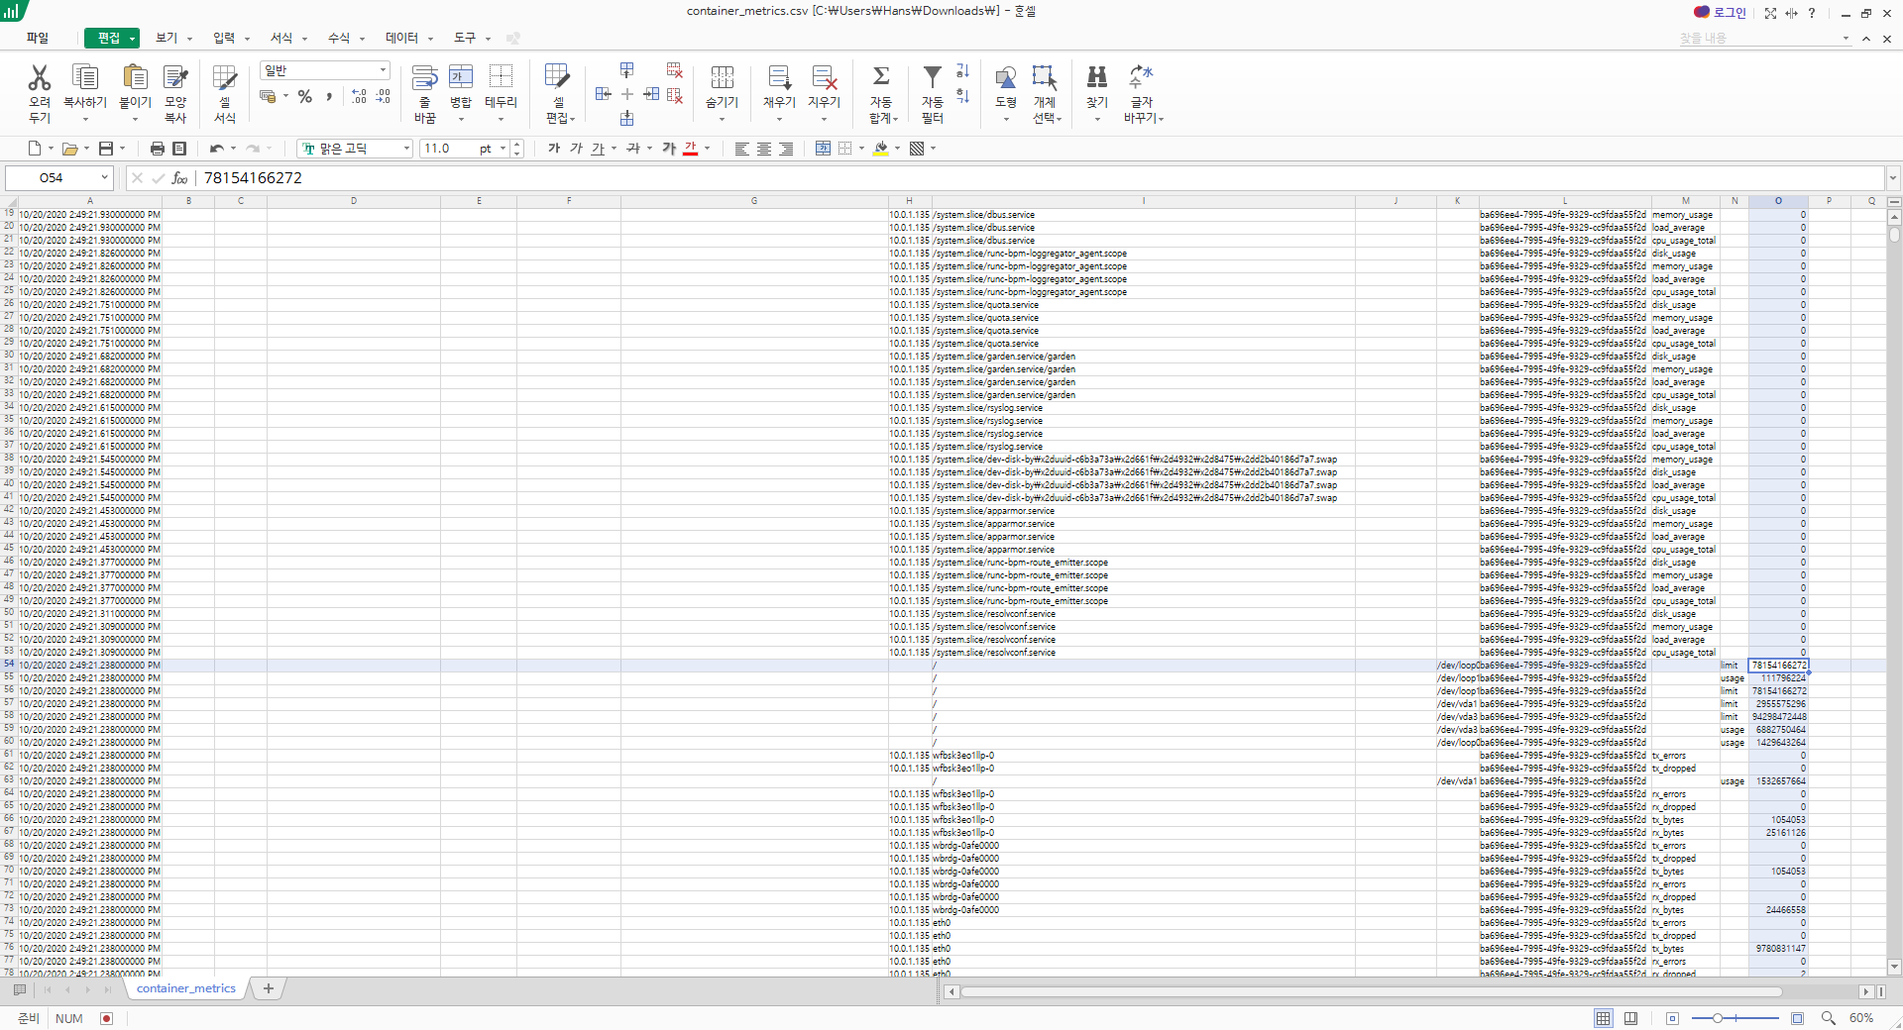
7. cadvisor 데이터 적재시
3) cadvisor 수집 데이터 패턴 (1/3)
- app_disk, app_mem, application_id, application_index, application_name, application_url, container_interface, device, type 값이 없고 value가 없는 경우
- app_disk, app_mem, application_id, application_index, application_name, application_url, cell_ip container_interface, type, name 값이 없고 value가 있는 경우
Notes:
사용하지 않는 데이터는 cadvisor 수집시 데이터 제외 후 적재 로직으로 수정

Slide 20
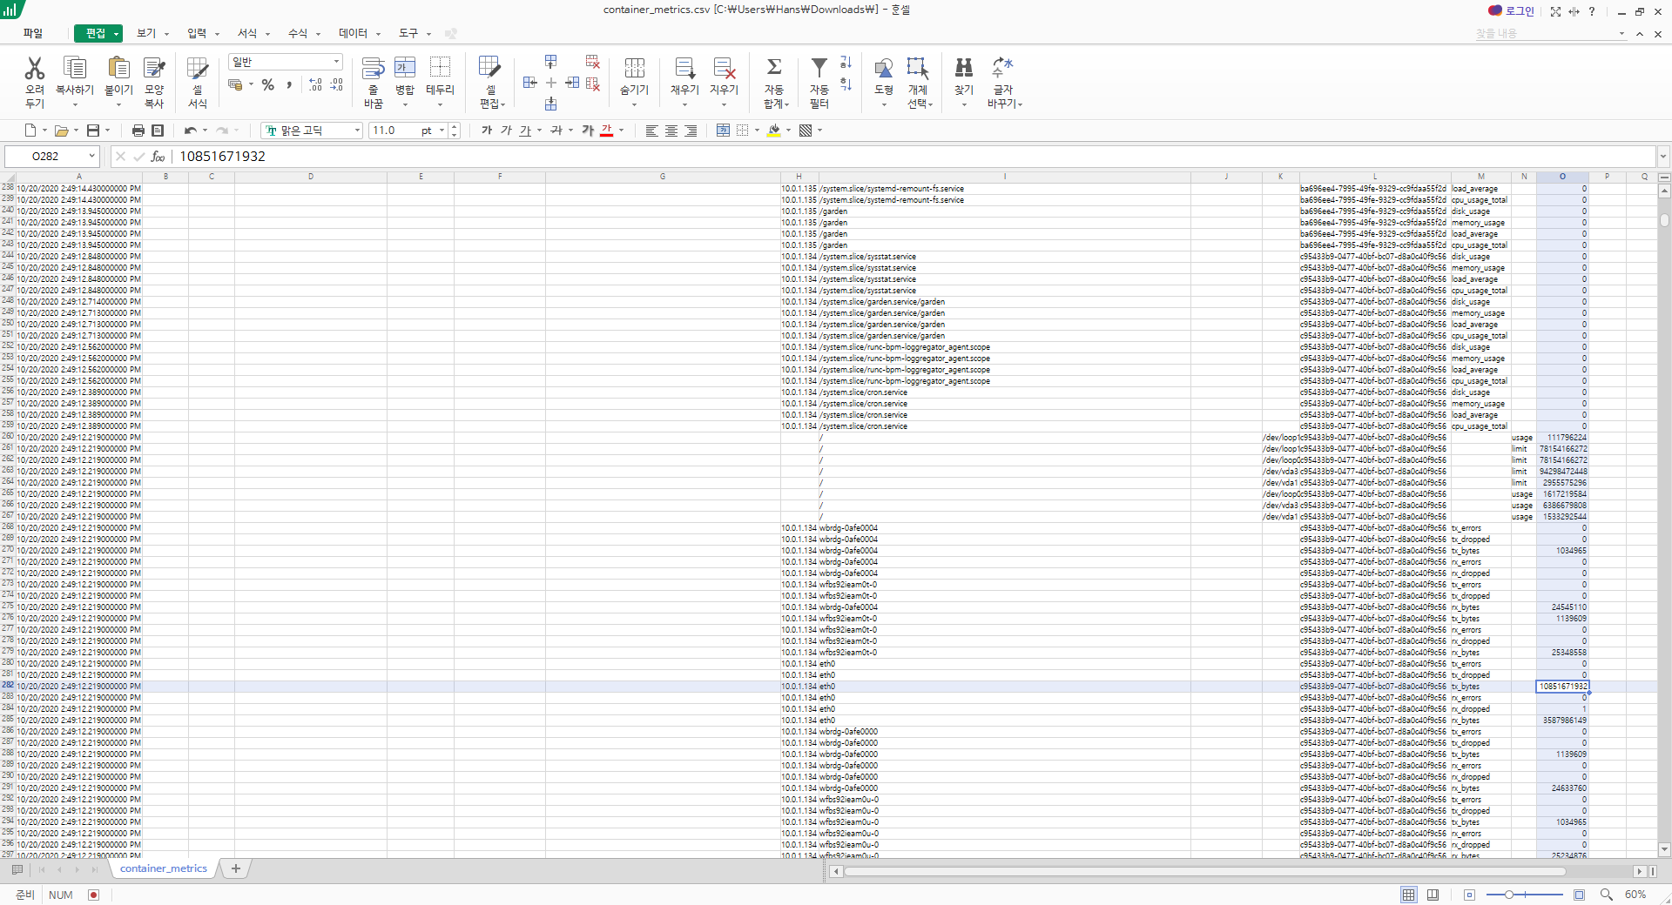
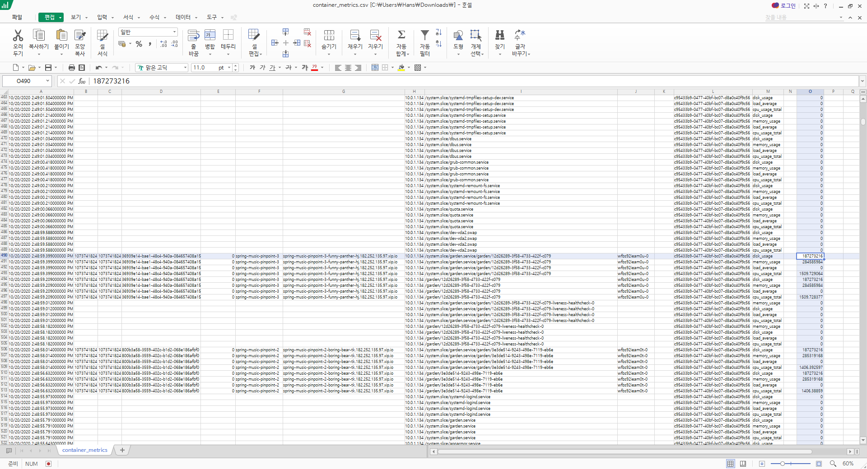
7. cadvisor 데이터 적재시
3) cadvisor 수집 데이터 패턴 (2/2)
- container_id가 경로가 아닌 명칭으로 표현된 경우
- cell rep 정보와 결합되어 표현된 경우
Notes:
사용하지 않는 데이터는 cadvisor 수집시 데이터 제외 후 적재 로직으로 수정

Slide 21
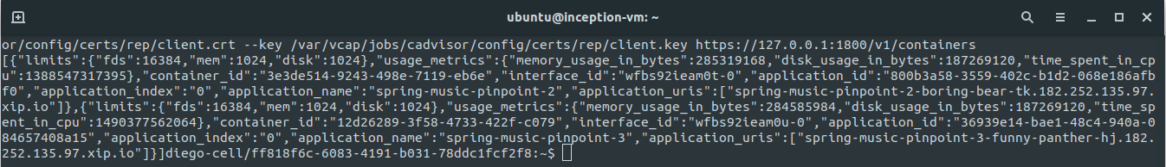
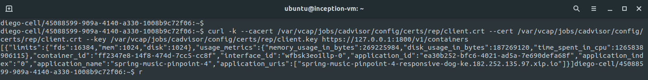
7. cadvisor 데이터 적재시
cadvisor
diego-cell
InfluxDB PKG
(source)
Container
cell rep
CPU
container_metric_db
MEM
4) cell rep 데이터
DISK
diego-cell/0
=> spring-music-pinpoint-2, spring-music-pinpoint-3 에 대한 memory_usage_in_bytes, disk_usage_in_bytes, time_spent_in_cpu를 사용하여 cadvisor 데이터와 결합 사용함.
diego-cell/1
=> spring-music-pinpoint-4에 대한 memory_usage_in_bytes, disk_usage_in_bytes, time_spent_in_cpu를 사용하여 cadvisor 데이터와 결합 사용함.

Slide 22
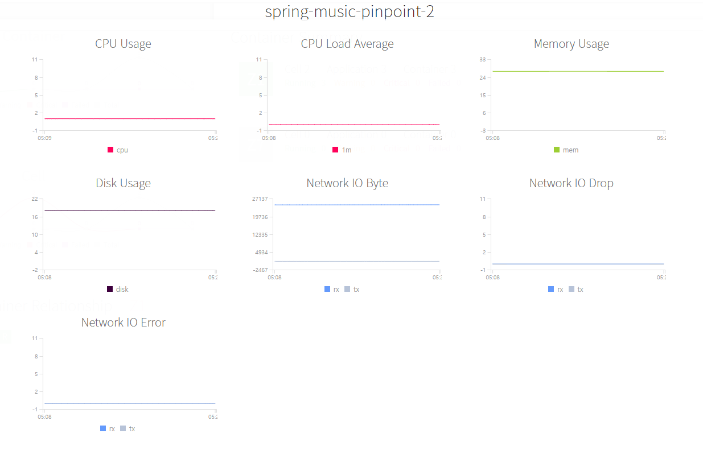
7. cadvisor 데이터 적재시
5) 실 사용 데이터 비교
- monitoring-web 사용여부

